Slide 1

非编程类自动考试判题系统
/var/www/html
陈俊宇 云原生架构图 25%
黄建华 系统优势 25%
杨林勇 云组件设计 25%
邵泓政 系统功能介绍 25%

Slide 2
系统业务功能介绍:教师端
01
班级管理:
04
成绩批改:
创建和管理多个班级。
为每个班级分配学生。
查看班级的学生列表及其考试成绩
对一些主观题（如简答题、论文题等），教师可以手动批改并打分。
单击此处添加内容，简明扼要地阐述您的观点。根据需要可酌情增减
考试管理：
05
注册与登录
02
创建、修改和删除考试。
设置考试的时间、题目、评分标准等。
分配考试给不同的班级。
教师可以注册账号并登录系统。
03
自动判题
支持根据预设的标准自动批改学生的考试答案。
针对选择题、填空题等，可以通过系统规则自动评分。

Slide 3
系统业务功能介绍:学生端
01
查看班级与考试信息:
03
成绩查看
查看自己所在班级的信息，包括班级成员和教师信息。
查看自己的考试成绩，包括每次考试的得分和排名。
查看成绩详情，了解自己在各个题目上的表现。
02
考试参与：
参加由教师布置的在线考试，提交答案。
查看考试时间限制和试题内容。
在考试结束后，自动获得选择题等部分的评分，主观题可以查看批改结果。
85%
单击此处添加内容，简明扼要地阐述您的观点。根据需要可酌情增减

Slide 4
系统业务功能介绍:通用功能
01
用户管理:
03
考试资源管理
包括学生和教师的账号管理、权限设置等。
包括试题库管理、题型设置、评分标准定义等。
02
数据统计与分析：
85%
提供考试成绩、学生表现的统计分析报告，支持教师对教学进行调整。

Slide 5
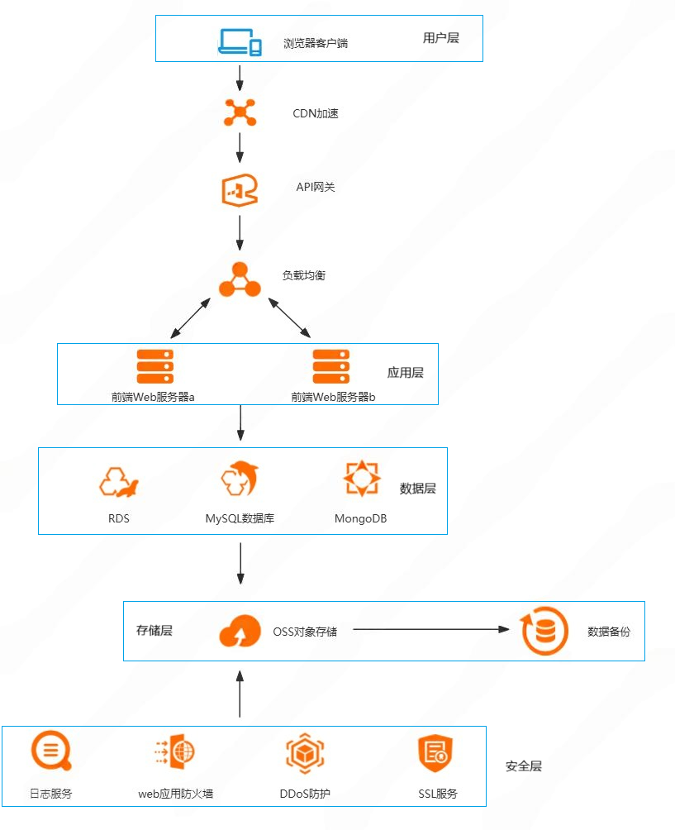
1. 用户访问层
浏览器客户端：表示学生和教师通过网络访问系统。
CDN加速：使用阿里云CDN加速前端内容的分发，提高用户访问速度。
2. API 网关
阿里云API网关：放置在用户层和应用层之间，提供请求路由、负载均衡和安全认证功能。
3. 应用层
容器服务ACK（Alibaba Cloud Kubernetes）：运行考试系统的微服务，包括考试、题库、用户管理、评分等服务。
ECS云服务器：用于托管可能需要特殊配置的微服务或单体应用。
4. 数据层
RDS：存储结构化数据，例如用户信息、考试记录、题目和分数。高可靠性与可用性，支持自动备份和恢复。
MySQL数据库：作为关系型数据库的具体实现，提供事务支持和复杂查询。
MongoDB：存储非结构化数据或半结构化数据，例如考试日志、统计信息或题目资源。
5. 存储和备份层
对象存储OSS：用于存储上传的文件和考试附件。
数据备份：利用阿里云的备份和恢复功能进行数据库和对象存储的定期备份。
6. 安全层
Web应用防火墙（WAF）：防护系统免受常见的Web攻击。
DDoS高防：防止分布式拒绝服务攻击。
SSL证书：确保数据传输加密，保障通信安全。
阿里云日志服务：收集和存储应用程序日志，提供日志分析和问题诊断。
云监控：实时监控系统运行状态，设置告警来响应潜在问题。

Slide 6
1. CDN加速
通过将内容缓存到分布式节点上，加快静态资源（如图片、CSS、视频等）的访问速度，减少用户访问延迟，同时减轻源站的服务器负载。
2. API网关
作为客户端与后端服务的统一入口，负责管理 API 的路由、监控、安全认证和流量控制，确保服务的安全性和稳定性。
3. 负载均衡
分配用户请求到多台服务器，防止单点故障，提高系统的并发处理能力和高可用性。
4. 前端Web服务器（ECS）
提供灵活可扩展的计算资源，用于部署应用程序和服务逻辑，支持动态扩容以应对流量波动。
5. 数据库层
RDS：提供高性能、可扩展的关系型数据库服务，支持自动备份和故障恢复，用于存储结构化数据。
MySQL数据库：支持复杂的事务和关系型数据管理，适用于传统的业务场景。
MongoDB：作为 NoSQL 数据库，用于存储非结构化或半结构化数据，适应数据格式多样化的需求。
6. OSS对象存储
提供高可靠性的大规模对象存储服务，用于存储备份文件、日志、图片、视频等非结构化数据，支持海量数据的访问和备份需求。
7. 日志服务
集中采集、查询、分析系统日志数据，帮助快速定位问题，提升运维效率和系统稳定性。
8. Web应用防火墙（WAF）
检测并防御常见的 Web 攻击（如 SQL 注入、跨站脚本攻击），保护应用免受外部威胁，保障业务安全。
9. DDoS防护
阻止分布式拒绝服务（DDoS）攻击，确保网站和应用在高流量攻击下仍能保持稳定运行。
10. SSL服务
通过加密传输协议（SSL/TLS）保护数据安全，防止信息在传输过程中被窃取或篡改，保障用户隐私。

Slide 7
系统优势
1.便捷高效:
系统拥有自动判断选择题、判断题、简答题正误以及评分的能力，还可以定时发布考试，结束考试。学生和教师均可以自由查看考试成绩。教师与学生可以方便地管理和加入班级。
2. 功能全面:
系统涵盖了教师端、学生端，满足不同用户的需求。
提供注册登录、班级管理、考试管理、自动判题、批改成绩等功能，覆盖考试流程的各个环节。
3. 技术先进:
采用云计算架构，利用云计算的弹性扩展、高可用性、低成本等优势，为用户提供稳定可靠的服务。
使用 Vue.js、Spring Boot、MySQL、Redis 等先进技术，构建高性能、可扩展的系统。
4. 安全可靠:
采用 HTTPS 协议、数据加密、访问控制等技术，保障数据安全。
采用用户认证、权限控制等机制，确保系统安全。
5. 易于维护:
采用模块化设计和自动化运维工具，简化系统部署和运维，降低运维成本
04

